Slide 1
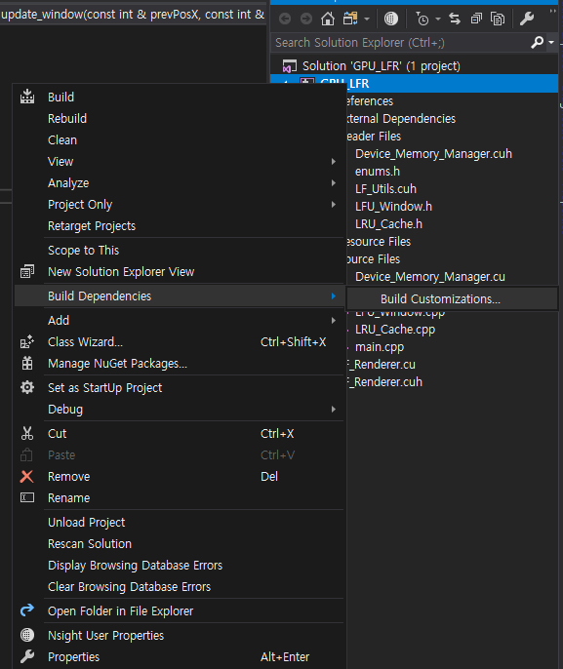
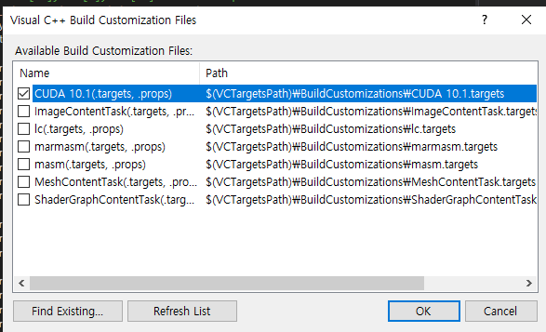
1. 프로젝트 ->빌드 종속성 -> Build Customizations
2. CUDA 체크

Slide 2
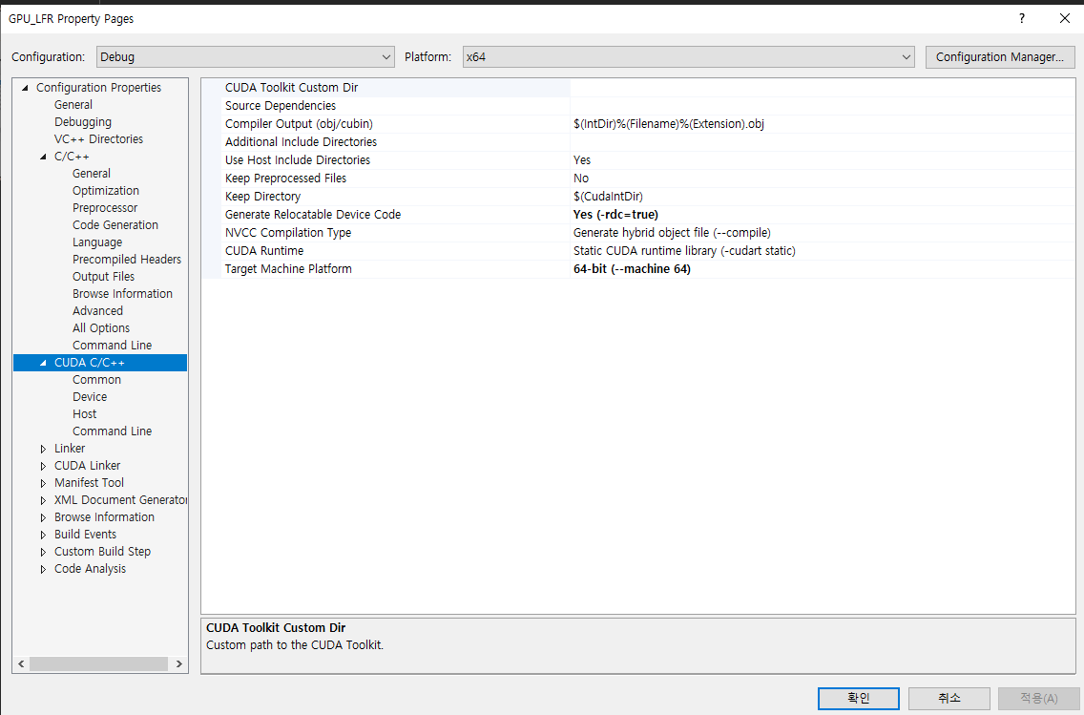
Configuration은 All configurations으로 설정, Platform은 x64
Project properties>>CUDA C/C++

Slide 3
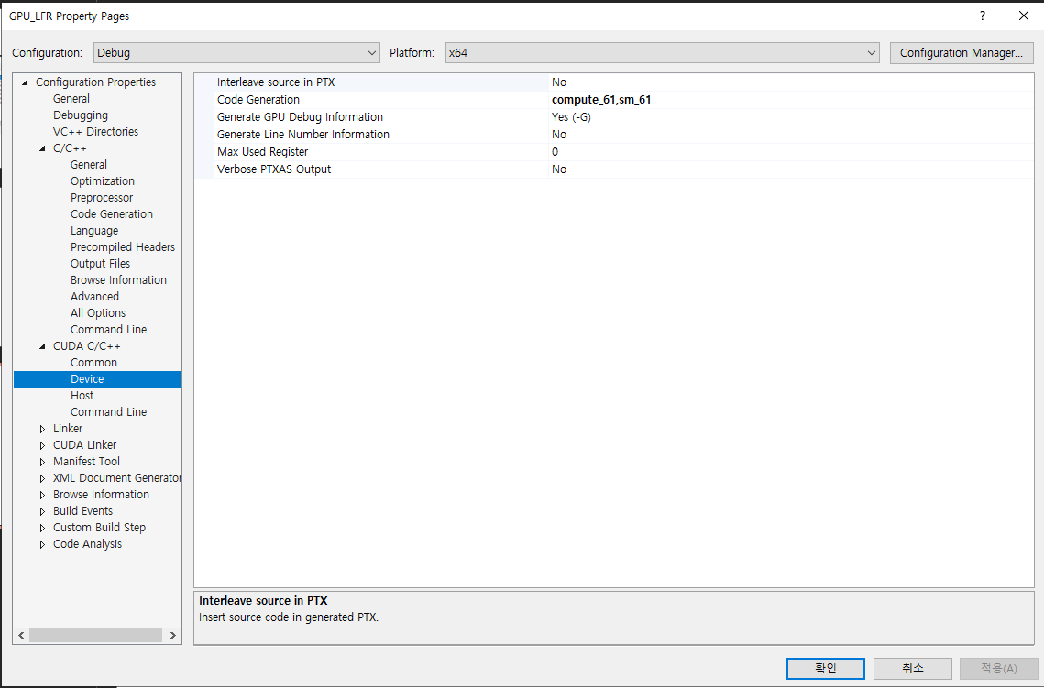
Project properties>>CUDA C/C++>>Device
우선 기본값 쓰되, 나중에 자신의 GPU에 맞는 버전으로 수정 (성능향상)
https://www.wikiwand.com/en/CUDA#/GPUs_supported
Compute Capability 확인
예) GTX 1050TI의 경우 CC=6.1 → compute_61, sm_61

Slide 4
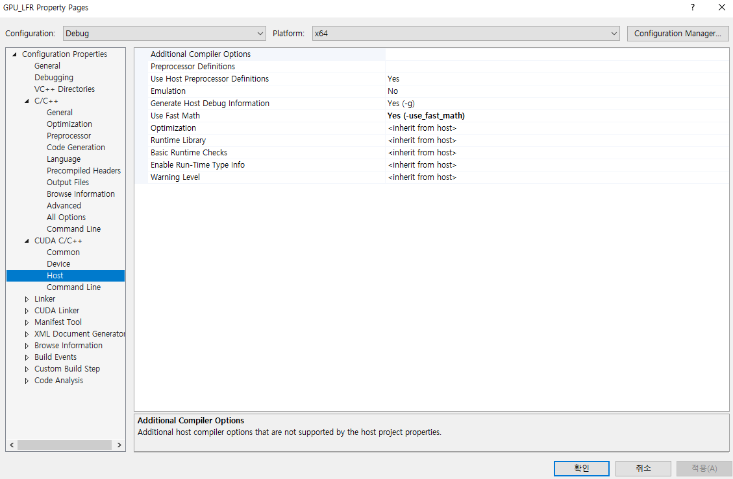
Project properties>>CUDA C/C++>>Host
-use_fast_math 옵션 허용 (연산 정밀도 낮아지고 연산 빨라짐)

Slide 5
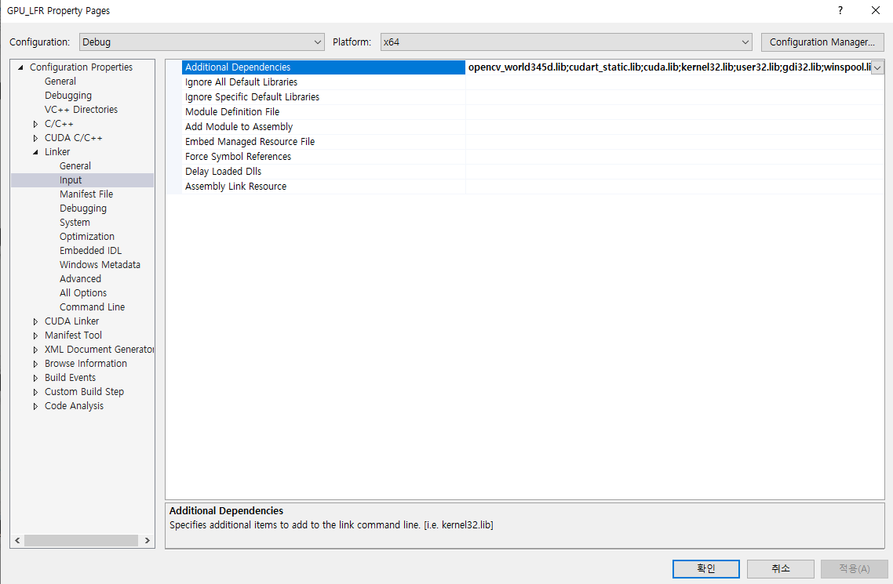
cudart_static.lib
cuda.lib
kernel32.lib
user32.lib
gdi32.lib
winspool.lib
comdlg32.lib
advapi32.lib
shell32.lib
ole32.lib
oleaut32.lib
uuid.lib
odbc32.lib
odbccp32.lib
Project properties>>Linker>>Input

Slide 6
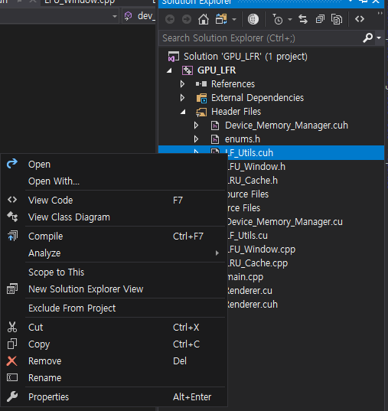
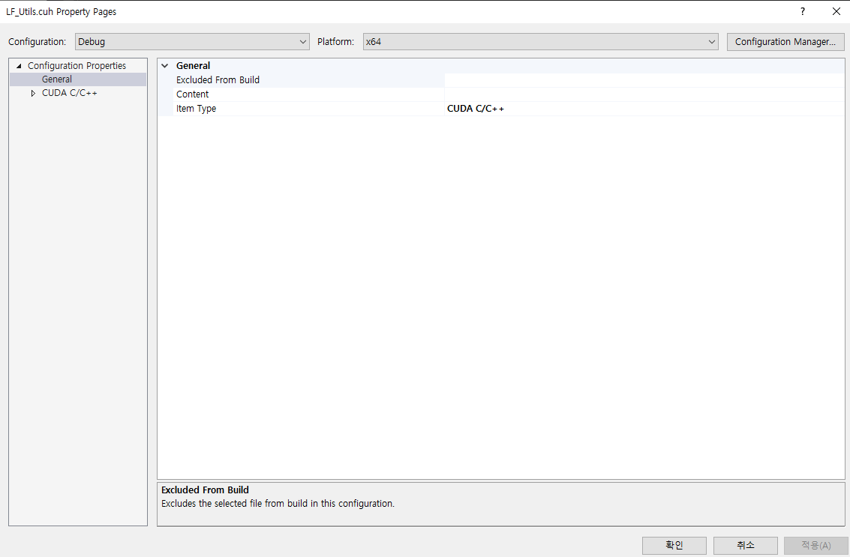
모든 *.cuh, *.cu 확장자 우클릭 후 Properties >> Configuration Properties>>General>>Item Type=CUDA C/C++
(CUDA 컴파일러로 설정)

Slide 7
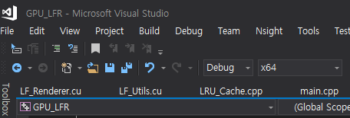
x64로 실행

Slide 8
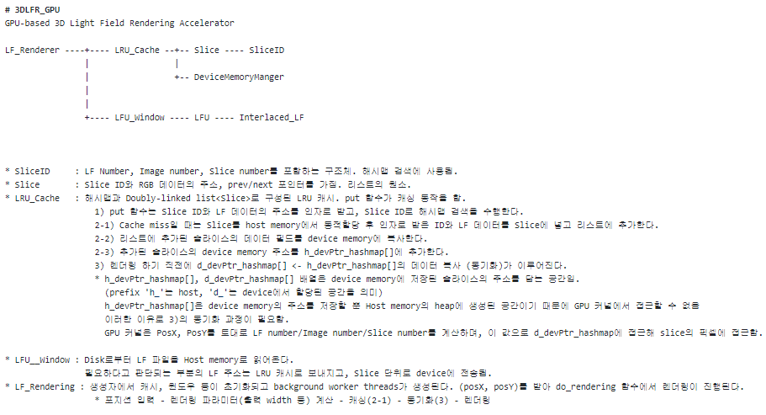
Server-Client 구조에서는,
Client가 (posX, posY)->
README.md

Slide 9
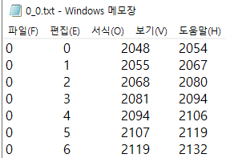
LFU_Window, Background 캐시를 없애고(LF_Renderer 생성자에서 주석 처리, worker threads도)
서버에서 send / 클라이언트에서 receive 함수 구현 (on-demand)
클라이언트는 slice id를 받으면 put 함수 내부에서 알아서 해시에 배치해줌
단, 서버에서 jpeg stream을 받아오기 때문에, put 내부에서 decode 함수를 추가 후 device memory에는 bgr 데이터를 담을 수 있도록 바꿔야 할 듯.
SERVER
CLIENT
(posX, posY)
1. Pixel range 로그 접근
hashmap
2. LF 접근
Slice 구조체
(ID, 압축된 데이터 등)
Slices
4. Slice ID 정보에 맞게 해시맵에 저장
LFs
3. Slice ID와 payload를 패키징 후 전송

